Slide 1
Новые задачи по теории вероятности в ЕГЭ-2022.
Сенатова Ирина Александровна,
МАОУ «Общеобразовательный лицей «АМТЭК»,
учитель математики, высшая категория
Г.Череповец.2021

Slide 2
Случайные события .Алгебра событий.
Испытание-всякое действие, явление, наблюдение с несколькими различными исходами, реализуемое при данном комплексе условий.
Случайное событие- результат действия или наблюдения, которое при заданных условиях может произойти или не произойти.

Slide 3
Случайные события .Алгебра событий.
Пространство элементарных событий-
множество всех возможных взаимоисключающих исходов данного испытания Ω.
Достоверное, невозможное событие

Slide 4


Случайные события .Алгебра событий.
Суммой двух событий A и B называется такое событие , которое состоит в наступлении хотя бы одного из событий A или B .
Произведением двух событий A и B называется такое событие , которое состоит в наступлении событий A и B вместе.
События A и называются противоположными, если,
А

Slide 5
Совместные и несовместные события
Два события называются несовместными, если в результате испытания они не могут произойти одновременно, т.е. 𝐴 ∩ 𝐵 = ∅.
Несколько событий 𝐴₁, 𝐴₂, …., A n, называются попарно несовместными, если каждая пара не может произойти одновременно.
События 𝐴₁, 𝐴₂, …., A n образуют полную группу, если в результате испытания происходит хотя бы одно из этих событий. ∪Ai = Ω
А
В

Slide 6
Теоремы сложения вероятностей
.
Т.Вероятность суммы двух несовместных событий равна сумме вероятностей этих событий.
Следствие : Если событие А₁, А₂, … ,А_{n} образуют полную группу , то сумма вероятностей этих событий равна единице.

Slide 7
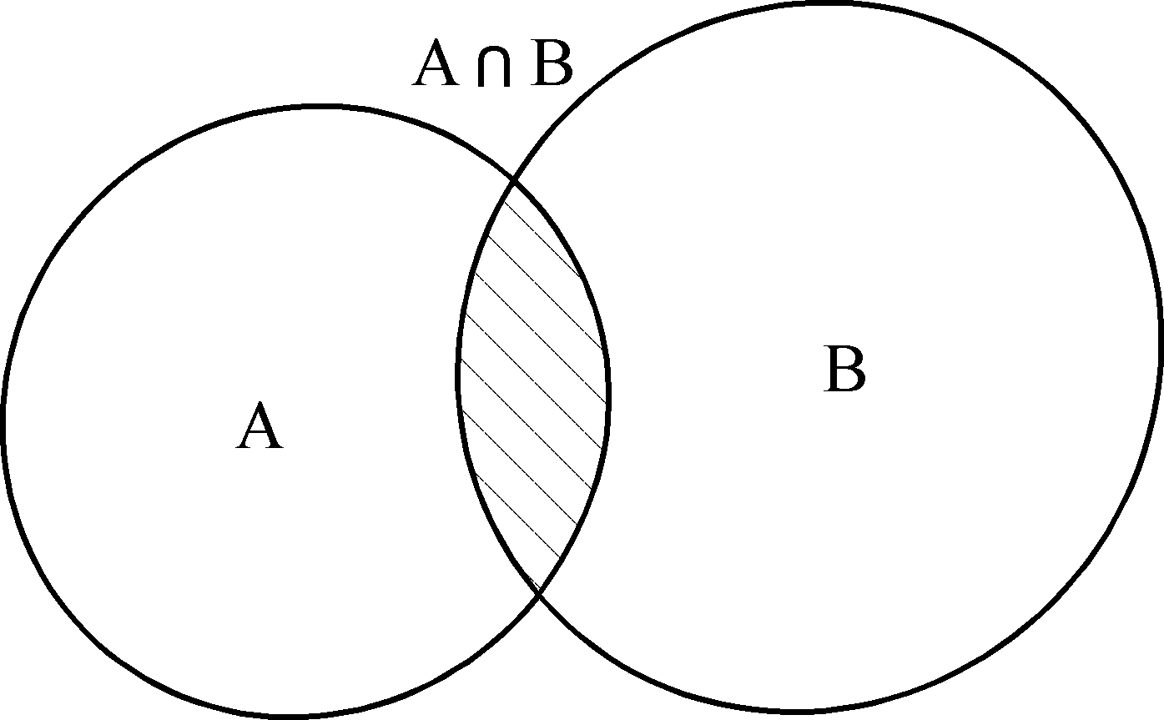
Теоремы сложения вероятностей
Следствие :Сумма вероятностей противоположных событий и равна единице.
Т.Вероятность суммы двух совместных событий равна сумме вероятностей этих событий.
𝑃(𝐴 + 𝐵) = 𝑃(𝐴) + 𝑃(𝐵) − 𝑃(𝐴𝐵)

Slide 8
Независимые и зависимые события Теоремы умножения вероятности
События 𝐴 и 𝐵 называются независимыми, если вероятность появление одного не изменит вероятности появления другого
(иначе события зависимы).
Т.Если события 𝐴 и 𝐵 независимые, то
𝑃(𝐴𝐵) = 𝑃(𝐴) ∙ 𝑃(𝐵).
Т.Если события 𝐴 и 𝐵 зависимые, то
𝑃(𝐴𝐵) = 𝑃(𝐴) 𝑃_{𝐴}(𝐵) = 𝑃(𝐵) 𝑃_{𝐵}(𝐴)

Slide 9




Задача. Зависимые события
1.В ящике три красных и три синих фломастера. Фломастеры вытаскивают по очереди в случайном порядке. Какова вероятность того, что первый раз синий фломастер достанут третьим по счёту?
Решение:
А={ третий по счёту синий(ККС )}=
={первым достали красный}
={вторым достали красный}
={третьим достали синий}
зависимые

Slide 10
Задачи на кубики
2.В кофейне «Восток» администратор предлагает гостям сыграть в следующую игру: за одну попытку гость бросает одновременно две игральные кости. Всего у него есть две попытки. Если в результате хотя бы одной из попыток на обоих костях оказывается одно и тоже число очков, клиент получает чашку кофе латте в подарок. Какова вероятность выиграть чашку латте?

Slide 11

Задачи на кубики
Решение:
А={хотя бы в одной из попыток на обоих костях оказывается одно и тоже число очков}
ВН , НВ, НВ
А={В,НВ}
независымые
несовместные

Slide 12
3.Чтобы поступить в институт на специальность «Лингвистика», абитуриент должен набрать на ЕГЭ не менее 64 баллов по каждому из трёх предметов — математика, русский язык и иностранный язык. Чтобы поступить на специальность «Социология», нужно набрать не менее 64 баллов по каждому из трёх предметов — математика, русский язык и обществознание.
Вероятность того, что абитуриент Б. получит не менее 64 баллов по математике, равна 0,5, по русскому языку — 0,9, по иностранному языку — 0,7 и по обществознанию — 0,9.
Найдите вероятность того, что Б. сможет поступить хотя бы на одну из двух упомянутых специальностей.

Slide 13


С={поступил хотя бы на одну специальность}
СОВ
МЕСТ
НЫЕ
А={поступил на лингвистику}= {М , Р, И}
В={поступил на социологию}= {М, Р, О}
Р(М)=0,5 Р(Р)=0,9 Р(О)=0,9 Р(И)=0,8
М,Р,О,И- независимые
А
В

Slide 14


А
В
Р(А)=0,315
Р(В)=0,405
Р(С)=0,315+0,405-0,2835=0,4365

Slide 15


Теоремы умножения вероятности
Т.Если события 𝐴 и 𝐵 независимые, то
𝑃(𝐴𝐵) = 𝑃(𝐴) ∙ 𝑃(𝐵).
Т.Если события 𝐴 и 𝐵 зависимые, то
𝑃(𝐴𝐵) = 𝑃(𝐴) 𝑃_{𝐴}(𝐵) = 𝑃(𝐵) 𝑃_{𝐵}(𝐴) ,
где 𝑃_{𝐴}(𝐵) и 𝑃_{𝐵}(𝐴) - условные вероятности.

Slide 16
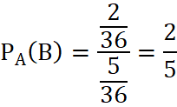
Задачи на кубики
4.При бросании двух игральных костей в сумме выпало 6 очков. Какова вероятность, что хотя бы раз выпало два очка?
Решение:
Числа на выпавших сторонах | 1 | 2 | 3 | 4 | 5 | 6
1
2
3
4
5
6
А={ за два броска выпало в сумме 6 очков}
В={хотя бы раз выпало 2 очка}

Slide 17
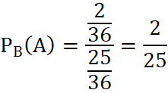
Задачи на кубики
5.Игральную кость подбросили два раза. Известно, что два очка не выпали ни разу. Найдите при этом условии вероятность того, что «сумма выпавших очков окажется равна 4».
Решение:
Числа на выпавших сторонах | 1 | 2 | 3 | 4 | 5 | 6
1
2
3
4
5
6
А={за два броска не выпало 2-х очков}
В={за два броска выпало в сумме 4 }

Slide 18

Задачи на кубики
6.Игральную кость бросили один или несколько раз. Оказалось, что сумма всех выпавших очков равна 4. Какова вероятность того, что был сделан один бросок? Ответ округлите до сотых.
Решение:
А={ сумма выпавших очков равна 4}
В={сделан один бросок}

Slide 19

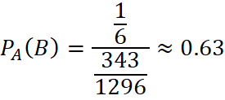

Количество бросков | Сумма очков=4 | вероятность
1 | 4
2 | (1,3),(2,2),(3,1)
3 | (1,1,2),(1,2,1),(2,1,1)
4 | (1,1,1,1)

Slide 20
задача
7.Игральную кость бросали до тех пор, пока сумма всех выпавших очков не превысила число 6. Какова вероятность того, что для этого потребовалось два броска? Ответ округлите до сотых.
Решение:
А={сумма выпавших очков превысила 6 за два броска: при первом броске ≤6 очков, а при втором >6 }

Slide 21


А={сумма выпавших очков превысила 6 за два броска: (при первом броске ≤6 очков) при втором броске сумма >6 }
-при первом броске выпало i очков, где
i≤ 6.

Slide 22
при первом броске число очков ≤6 | при втором сумма очков >6
1 | (1,х),х=6
2 | (2,х),х=5,6
3 | (3,х),х=4,5,6
4 | (4,х),х=3,4,5,6
5 | (5,х),х=2,3,4,5,6
6 | (6,х),х=1,2,3,4,5,6

Slide 23
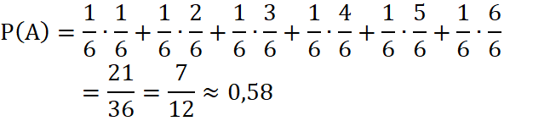
 |  | БРОСОК №1
 | Числа на выпавших сторонах | 1 | 2 | 3 | 4 | 5 | 6
Б Р О С О К № 2 | 1
 | 2
 | 3
 | 4
 | 5
 | 6

Slide 24
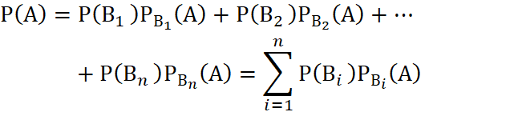
Формула полной вероятности.
Т.Если событие A может произойти только при условии появления одного из попарно несовместных событий (гипотез) В1 , В2 , …Вn , образующих полную группу, то вероятность события A равна сумме произведений вероятностей каждого из этих событий (гипотез) на соответствующие условные вероятности события A:

Slide 25









Формула полной вероятности
-несовместные гипотезы, образующие полную группу:

Slide 26

Задача
8.В городе 48 % взрослого населения — мужчины. Пенсионеры составляют 12,6 % взрослого населения, причём доля пенсионеров среди женщин равна 15 %. Для опроса выбран случайным образом мужчина, проживающий в этом городе. Найдите вероятность события «выбранный мужчина является пенсионером».
Решение:
А-выбран пенсионер
Гипотезы:
В1-выбрали мужчину,
В2-выбрали женщину
выбранный мужчина является пенсионером

Slide 27
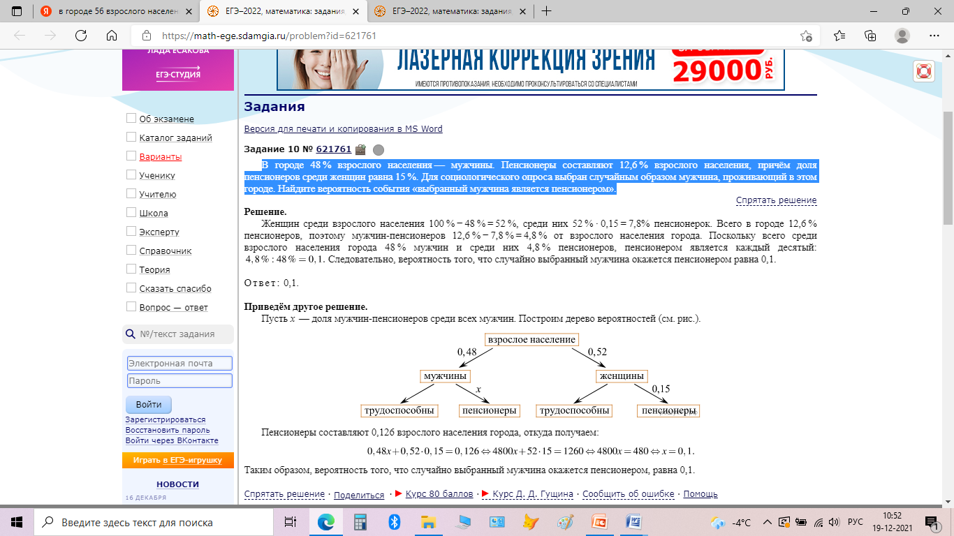


Slide 28
2 способ
В городе 48 % взрослого населения — мужчины. Пенсионеры составляют 12,6 % взрослого населения, причём доля пенсионеров среди женщин равна 15 %. Для опроса выбран случайным образом мужчина, проживающий в этом городе. Найдите вероятность события «выбранный мужчина является пенсионером».
Решение:
Пусть в городе 1000 жителей,
тогда мужчин 480, женщин 520,
а пенсионеров 126 человек, из них
женщин пенсионеров 520*0,15=78 человек,
мужчин пенсионеров 126-78=48.
Р(А)=48/4800=0,1

Slide 29
Задача
9.Маша коллекционирует принцесс из Киндер-сюрпризов. Всего в коллекции 10 разных принцесс, и они равномерно распределены, то есть в каждом очередном Киндер-сюрпризе может с равными вероятностями оказаться любая из 10 принцесс. У Маши уже есть шесть разных принцесс из коллекции. Какова вероятность того, что для получения следующей принцессы Маше придётся купить ещё 1 или 2 шоколадных яйца?
Решение:
А={ нужная принцесса попалась при первой или при
второй покупке}

Slide 30



А={ нужная принцесса попалась при первой или второй покупке}
В=попалась при первой покупке} , Р(В)=4/10
={не попалась при первой покупке},
С={попалась при второй покупке} , Р(С)=4/10
={не попалась при второй покупке}
А
В
С

Slide 31

Формула Байеса.
Т. Условная вероятность гипотезы ,
при условии, что событие А произошло вычисляется по формуле Байеса :
где В1 , В2 ,... , Вn попарно несовместные события, образующие полную группу.

Slide 32



Формула Байеса.
-несовместные гипотезы, образующие полную группу:
ВЕРОЯТНОСТЬ-АПОСТЕРИОРИ(в связи с вновь открывшимися обстоятельствами)

Slide 33
Задачи на кубики
10.Первый игральный кубик обычный, а на гранях второго кубика нет нечетных чисел, а четные числа 2, 4 и 6 встречаются по два раза. В остальном кубики одинаковые. Один случайно выбранный кубик бросают два раза. Известно, что в каком-то порядке выпали 4 и 6 очков. Какова вероятность того, что бросали первый кубик?

Slide 34


Задачи на кубики
А={при двух подбрасываниях выпало 4 и 6}
Гипотезы: В1={бросили 1 кубик(прав.)}, В2={бросили второй кубик( неправ.)}
Р(В1)+Р(В2)=1
несовместные
А
1/2
1/2
В1
В2
8/36
2/36
(4,6)
(4,6)

Slide 35

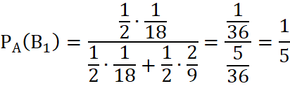

Slide 36
задача
11.При подозрении на наличие некоторого заболевания пациента отправляют на ПЦР-тест. Если заболевание действительно есть, то тест подтверждает его в 91% случаев. Если заболевание нет, то тест выявляет отсутствие заболевания в среднем в 93% случаев. Известно, что в среднем тест оказывается положительным у 10% пациентов, направленных на тестирование. При обследовании некоторого пациента врач направил его на ПЦР-тест, который оказался положительным. Какова вероятность того, что пациент действительно имеет это заболевание? Результат округлите до сотых.

Slide 37
Решение:
А={у пациента положительный тест},Р(А)=0,1
Гипотезы:
В1={у пациента есть заболевание},
В2={у пациента нет заболевания}
Р(В1)+Р(В2)=1,
Р(В1)=х, Р(В2)=1-х
несовместные
А
х
1-х
В1
В2
0,91
0,09
0,07
0,93
+
-
+
-

Slide 38


0,91х+0,93(1-х)=0,1
х=3/84

Slide 39
задача
12.Турнир по настольному теннису проводится по олимпийской системе: игроки случайным образом разбиваются на пары; проигравший в каждой паре выбывает из турнира, а победитель выходит в следующий тур, где встречается со следующим противником, который определен жребием. Всего в турнире 8 игроков, все они играют одинаково хорошо, поэтому в каждой встрече вероятность проигрыша и поражения у каждого игрока равна 0,5. Среди игроков два друга - Иван и Алексей. Какова вероятность того, что этим двоим в каком-то туре придется сыграть друг с другом?

Slide 40

Решение: схема турнира
1 тур
2 тур
3 тур
А={Иван и Алексей могут встретиться:
или А1={ в 1 туре},
или А2={во 2 туре},
или A3= {в 3 туре}}
НЕСОВМЕСТНЫЕ СОБЫТИЯ

Slide 41


А2={Иван и Алексей встретились во 2-м туре:
они не встретились в первом туре
и каждый выиграл свою игру в первом туре,
и попали в одну пару во втором туре }

Slide 42


А3={Иван и Алексей встретились во 3-м туре:
они не встретились в первом туре
и они не встретились во втором туре,
и каждый выиграл свою игру в первом туре,
и каждый выиграл свою игру во втором туре,
и попали в одну пару в третьем туре }

Slide 43



задача
13.Симметричную монету бросают 3 раза.
Найти вероятность того, что орёл выпал два раза.
Решение:
ООР, РОО, ООР
-выбор 2 из 3, т.е.
А если при 5 подбрасываниях 3 орла,
если при 11 подбрасываниях
6 орлов?

Slide 44


задача
14.Симметричную монету бросают 11 раз. Во сколько раз вероятность события «выпадет ровно 5 орлов» больше вероятности события «выпадет ровно 4 орла»?
Решение:

Slide 45
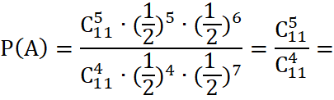
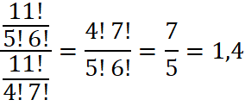

Slide 46

Схема Бернулли
Проводится серия 𝑛 независимых испытаний, вероятность появления события 𝐴 в каждом испытании одинакова и равна 𝑝, вероятность противоположного события
𝑞 = 1 − 𝑝.
Т.Вероятность того, что в 𝑛 испытаниях событие 𝐴 появится ровно 𝑘 раз вычисляется по формуле Бернулли:

Slide 47
задача
15.Стрелок стреляет по пяти одинаковым мишеням. На каждую мишень дается не более двух выстрелов, и известно, что вероятность поразить мишень каждым отдельным выстрелом равна 0,6. Во сколько раз вероятность события «стрелок поразит ровно 5 мишеней» больше вероятности события «стрелок поразит ровно 4 мишени»?

Slide 48
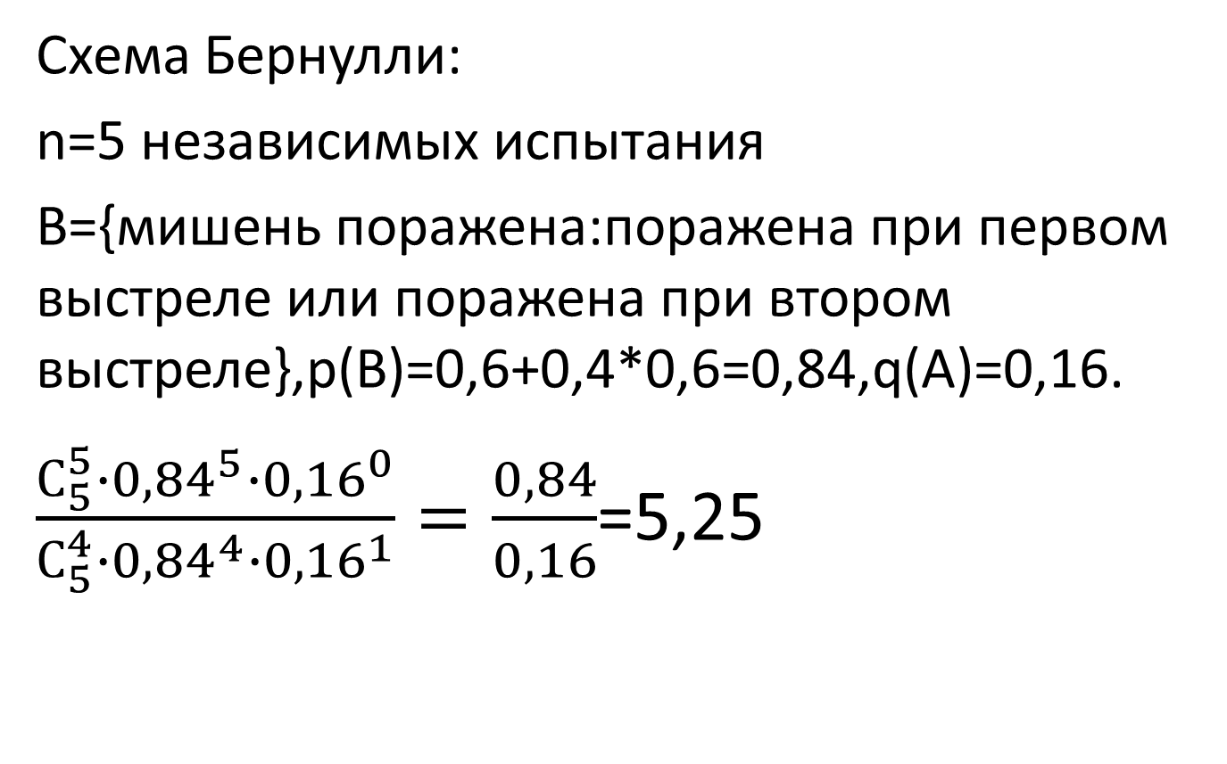
Решение:
Схема Бернулли:
n=5 независимых испытания
В={мишень поражена:поражена при первом выстреле или поражена при втором выстреле},р(В)=0,6+0,4*0,6=0,84,q(A)=0,16.
$\frac{С_{5}^{5}∙{0,84}^{5}∙{0,16}^{0}}{С_{5}^{4}∙{0,84}^{4}∙{0,16}^{1}}=\frac{0,84}{0,16}$=5,25

Slide 49
задача
16. Стрелок в тире стреляет по мишени до тех пор, пока не поразит её. Известно, что он попадает в цель с вероятностью 0,2 при каждом отдельном выстреле. Сколько патронов нужно дать стрелку, чтобы он поразил цель с вероятностью не менее 0,4?

Slide 50





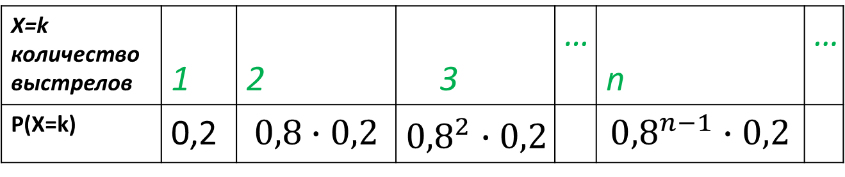
Решение:
А={стрелок поразил мишень за k выстрелов
( гарантированно попадёт) с вероятностью не менее 0,4 },
Х=k количество выстрелов | 1 | 2 | 3 | … | n | …
Р(Х=k) | 0,2

Slide 51
Список использованных сайтов:
-https://math-ege.sdamgia.ru/
-https://ege314.ru/10-teoriya-veroyatnosti-i-statistika/
-https://self-edu.ru/
-Новые задачи по теории вероятностей из Открытого Банка заданий ЕГЭ, 2021-2022 год (ege-study.ru)
-Новые задачи по теории вероятностей (ege-ok.ru)
-Новое ЕГЭ по математике — Профиль 2022. Открытый банк заданий с ответами. — math100.ru

Slide 52
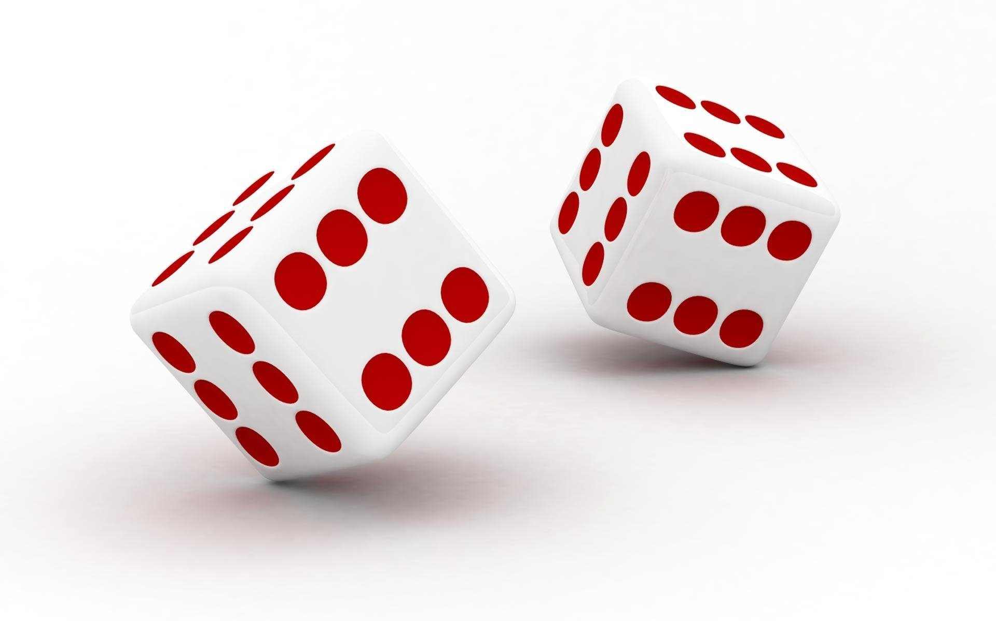
Спасибо за
внимание!

